Slide 2
Une action pédagogique forte et nécessaire
Aux évaluations nationales à l’entrée en 6e :
27 % des élèves ont une maîtrise insuffisante des compétences évaluées en français ;
32 % des élèves ont une maîtrise insuffisante des compétences évaluées en mathématiques (évaluations nationales).
Au diplôme national du brevet en fin de 3e :
la moyenne à l’épreuve terminale de mathématiques est de 9,7 ;
la moyenne à l’épreuve terminale de français est de 10,6.
Le collège peine à réduire les inégalités scolaires :
selon une étude de la DEPP, moins de 5 % des élèves les plus faibles en 6ème en mathématiques et dans certains domaines du français parviennent à se hisser parmi les élèves les plus performants en 3ème. (http://cache.media.education.gouv.fr/file/2015/78/4/DEPP-NI-2015-25-Acquis-eleves-college-ecarts-origine-sociale-culturelle_455784.pdf)
Engager dès la rentrée 2023 les évolutions de la classe de 6e afin de répondre aux principales difficultés rencontrées par les élèves et permettre à chacun de se projeter avec confiance dans la suite de sa scolarité au collège.

Slide 3
Objectifs de la nouvelle 6e
Mieux accompagner les élèves tout au long de l’année de 6e, étape charnière entre l’école primaire et le collège.
Consolider les apprentissages nécessaires à une entrée réussie en cycle 4.
Permettre aux élèves de se projeter avec confiance dans la suite de la scolarité au collège :
en transmettant des savoirs exigeants…
… et des compétences…
… grâce à une démarche progressive, systématique et rigoureuse.
Développer l’autonomie des élèves dans leur travail personnel.

Slide 4
Nouvelle 6e : Plus de temps pour consolider et approfondir les connaissances Plus de temps pour faire les devoirs
Deux nouveaux enseignements complémentaires
L’enseignement de sciences et technologie en classe de 6e est ramené à trois heures hebdomadaires par la réduction d’une heure de technologie à l’intérieur du programme d’enseignement. L’enseignement de technologie est concentré sur les classes de 5e, 4e, 3e.
1 heure hebdomadaire de soutien ou d’approfondissement en mathématiques ou en français pour tous les élèves de 6e
Devoirs faits
obligatoire pour tous les élèves de 6e
Ces enseignements sont obligatoires et témoignent de l’ambition nouvelle pour les élèves.
Volonté de ne pas allonger les 26 heures hebdomadaires
Volonté de donner plus de temps aux professeurs pour mieux suivre et accompagner les élèves.

Slide 5
Nouvelle grille horaire de 6e
ENSEIGNEMENTS | HORAIRES HEBDOMADAIRES
Education physique et sportive | 4 heures
Enseignements artistiques (*) (arts plastiques + éducation musicale) | 1 heure + 1 heure
Français | 4,5 heures
Histoire - Géographie - Enseignement moral et civique | 3 heures
Langue vivante | 4 heures
Mathématiques | 4,5 heures
SVT, physique-chimie | 3 heures
Soutien ou approfondissement | 1 heure
Total (**)(***) | 26 heures
(*) Chacun de ces enseignements peut être organisé à raison de 2 heures hebdomadaires sur un semestre. (**) S'y ajoutent au moins 10 heures annuelles de vie de classe. (***) S’y ajoute également l’accompagnement aux devoirs.
DGESCO – A1-2

Slide 6
Tous les élèves de 6e bénéficient de cette heure de soutien ou d’approfondissement en français ou en mathématiques.
Les enseignants spécialisés ont particulièrement vocation à prendre en charge ces heures. Les modalités d’organisation relèvent du chef d’établissement en fonction des besoins des élèves.
La classe de 6e SEGPA
L’accompagnement aux devoirs – « Devoirs faits » est rendu obligatoire.

Slide 7
Un accompagnement renforcé de tous les élèves de 6e
Accompagnement personnalisé
Dans le cadre de l’accompagnement personnalisé qui demeure, le professeur porte une attention particulière aux élèves qui n’ont pas atteint les objectifs d’apprentissage dans sa discipline.
Heure de soutien ou d’approfondissement
Vise à renforcer les connaissances et les compétences de mathématiques ou de français de tous les élèves.
Cette heure est un temps complémentaire à l’accompagnement personnalisé et n’a pas vocation à s’y substituer.
« Devoirs faits »
Rendu obligatoire pour tous les élèves de 6e sur toute l’année, il vise à faire acquérir une autonomie dans leur travail personnel.

Slide 8
L’heure hebdomadaire
de soutien ou d’approfondissement
en français ou en mathématiques

Slide 9
Un enseignement de français ou de mathématiques
Heure hebdomadaire
soutien ou approfondissement
en français ou en mathématiques
Un enseignement tremplin qui permet de consolider les bases et d’approfondir
Un enseignement organisé en groupe de besoins autour de compétences précises
À titre d’exemple :
Lire de manière fluide
Résoudre des problèmes avec des fractions
Maîtriser les nombres entiers jusqu’à 100 000
1h hebdomadaire de soutien ou d’approfondissement en français ou en mathématiques

Slide 10
Modalités
1H HEBDOMADAIRE EN INTERCLASSE
DE SOUTIEN OU D’APPROFONDISSEMENT
Mathématiques
Français
ou
Soutien
ou
Approfondissement
Soutien
ou
Approfondissement
Cette heure est organisée en session qui n’excède pas un trimestre.
1h hebdomadaire de soutien ou d’approfondissement en français ou en mathématiques

Slide 11
 | Heures de soutien | Heures d’approfondissement
Enjeux | Identifier et travailler les compétences précises non maîtrisées par les élèves afin de donner à chacun les mêmes chances de réussir sa scolarité au collège | Sans anticiper sur les connaissances et les compétences du programme de 5e, prendre le temps d’approfondir en variant les approches
Groupes | Effectif suffisamment réduit pour permettre aux professeurs d’identifier les besoins des élèves et de prendre le temps de réexpliquer, de superviser le travail des élèves | Effectif adapté au projet de la session
Intervenants | Professeurs de français et de mathématiques, professeurs des écoles | Principalement des professeurs de français et de mathématiques ; possibilité de faire intervenir des professeurs d’autres disciplines; le cas échéant, par des professeurs des écoles
Créneaux | Choix de l’établissement ; inscrits à l’emploi du temps
Périodicité | Les groupes de besoins sont composés en fonction des besoins des élèves et leurs composition et programmation sont modifiées au moins chaque trimestre.
1h hebdomadaire de soutien ou d’approfondissement en français ou en mathématiques

Slide 12
Un enseignement pris en charge principalement par les professeurs de français et de mathématiques
Soutien
Les professeurs de français et de mathématiques
Les professeurs des écoles
Pas seulement les professeurs de CM2. Les professeurs des autres niveaux sont sollicités.
Les professeurs des écoles interviennent en coordination avec les professeurs de français et de mathématiques.
Il s’agit de bien associer les professeurs des écoles et de positionner les heures de soutien à un moment libre pour eux.
Il est possible de proposer aux professeurs des écoles de compléter leur intervention par des heures de Devoirs faits…
Approfondissement
Principalement des professeurs de français et de mathématiques
Possibilité de faire intervenir des professeurs d’autres disciplines
Le cas échéant, par des professeurs des écoles
1h hebdomadaire de soutien ou d’approfondissement en français ou en mathématiques

Slide 13
Anticiper Planifier Organiser

Slide 14
Constituer des groupes de besoins
Définir la stratégie du pilotage pédagogique en conseil pédagogique
Recomposer les groupes
pour la session suivante (conseil de classe par exemple)
Préparer les groupes avant
la rentrée : conseil de cycle 3 ou réunions dédiées
Ajuster la composition
des groupes avec les résultats des évaluations nationales de 6e
1h hebdomadaire de soutien ou d’approfondissement en français ou en mathématiques

Slide 15
Échanger en conseil pédagogique
Quelques propositions de points à aborder lors du conseil pédagogique :
Constitution d’un groupe de pilotage qui pourrait être composé de :
coordonnateurs de discipline ;
professeurs principaux issus du conseil pédagogique, issus du conseil de cycle 3, professeurs des écoles…
Périodicité des sessions (période, trimestre…) ?
Évaluation et critères pour la composition des groupes (évaluations nationales sont des critères essentiels, les repères annuels de progression et les attendus de fin d’année sont des jalons impératifs et obligatoires)
Positionnement à l’année ou non des intervenants en fonction des compétences à travailler
Quelle priorité accorder entre le français et les mathématiques aux élèves rencontrant des difficultés dans les deux disciplines ?
Lien avec le travail mené en classe et les programmes d’enseignement
Lien avec l’accompagnement personnalisé
1h hebdomadaire de soutien ou d’approfondissement en français ou en mathématiques

Slide 16
L’organisation en interclasses
Points positifs | Points de vigilance
Souplesse des effectifs ajustés au projet d’apprentissage de l’élève Facilite la prise en compte des besoins particuliers de chacun des élèves Engage le travail collectif disciplinaire, interdisciplinaire (français et mathématiques, voire d’autres disciplines pour le renforcement) et interdegré Développe une culture professionnelle partagée (différenciation, évaluation, progression, formation, …) Renforce la mobilisation d’outils de liaison simples et efficaces (cahier de textes, dossier partagé…) au service de la continuité | En fonction de la typologie et de la taille des établissements, plusieurs alignements peuvent être nécessaires (par exemple deux fois trois classes ) Attention particulière portée sur l’articulation entre le cours de français ou de mathématiques en classe entière et les activités menées en heure de soutien ou d’approfondissement Temps réguliers de concertation à prévoir (constitution des groupes, construction des contenus et des démarches pédagogiques, échanges sur les progrès des élèves…)
1h hebdomadaire de soutien ou d’approfondissement en français ou en mathématiques

Slide 17
Calendrier pour préparer la mise en œuvre de l’heure hebdomadaire
Quand ? | Où ? / Quoi ?
En fin d’année scolaire N-1 | Conseil pédagogique pour définir la stratégie pédagogique Conseil de cycle 3 : constitution des groupes avec les professeurs des écoles
Pré-rentrée /Rentrée | Réunion des professeurs de français et de mathématiques et des intervenants Prévoir la périodicité Prévoir la communication aux familles Conseil d’enseignement Choisir les déroulés annuels Prévoir les contenus Prévoir les modalités d’évaluation Prévoir la répartition des interventions Prévoir des temps de concertation en particulier avec le 1er degré
Évaluations nationales de 6e | Ajustement des groupes
Fin période | Évaluation de la période Bilan Évolution des groupes

Slide 18
Définir les contenus et la progression

Slide 19
Démarche pour conduire l’heure hebdomadaire
AVANT
PENDANT
APRÈS
À partir des repères annuels de progression de CM2 et de 6ème et des attendus de fin d’année, les équipes identifient les connaissances et les compétences précises devant faire l’objet d’un apprentissage renforcé ou approfondi pour chaque élève.
Les professeurs bâtissent des progressions au sein des sessions qui permettront un progrès continu des élèves.
Préciser les objectifs d’apprentissage
Déterminer les connaissances préalables
Expliciter la tâche demandée et proposer des exemples
Vérifier régulièrement la compréhension des élèves par des échanges avec eux
Développer le travail en groupe sous la supervision du professeur
Différencier pour les élèves qui ont besoin de travailler sur une procédure et ceux qui ont acquis l’autonomie nécessaire pour aller plus loin
Maintenir un rythme soutenu dans les apprentissages
Faire des « retours » systématiques sur les productions des élèves
Articuler les activités menées lors de l’heure hebdomadaire avec le travail mené en classe entière en français ou en mathématiques
Faire le lien avec l’accompagnement personnalisé
Évaluer les progrès de l’élève
1h hebdomadaire de soutien ou d’approfondissement en français ou en mathématiques

Slide 20
Un enseignement souple, organisé en session qui s’adapte tout au long de l’année aux besoins des élèves
L’enseignement est organisé en session qui n’excède pas un trimestre.
Les élèves n’ont pas forcément vocation à suivre toute l’année les mêmes sessions de soutien ou d’approfondissement.
Leur parcours doit s’adapter à toute la diversité de leurs besoins.
Durant toute l’année de 6e, ils peuvent ainsi bénéficier d’un programme personnalisé qui leur permet de renforcer ou d’approfondir les connaissances et les compétences indiquées dans les repères annuels de progression et les attendus de fin d’année de CM2 et de 6e.
1h hebdomadaire de soutien ou d’approfondissement en français ou en mathématiques

Slide 21
Exemple, sur une année, d’un parcours d’un élève de 6e en heure hebdomadaire de soutien ou d’approfondissement en mathématiques ou en français
PAR PÉRIODE
Période 1
Soutien français
Ecrire de manière fluide et efficace
Période 2
Soutien maths
Apprendre à analyser et à construire des figures planes
Période 3
Approfondissement maths
Résoudre des problèmes avec des fractions
Période 4
Soutien français
Apprendre à réviser et à améliorer son texte
Période 5
Approfondissement maths
Créer des énigmes mathématiques et les mettre en scène sur Scratch
PAR TRIMESTRE
Trimestre 1
Soutien français
Lire et écrire de manière fluide et efficace
Trimestre 2
Soutien maths
Maîtriser les nombres entiers, les fractions et les décimaux
Trimestre 3
Approfondissement maths
Résoudre des problèmes avec des fractions
1h hebdomadaire de soutien ou d’approfondissement en français ou en mathématiques

Slide 22
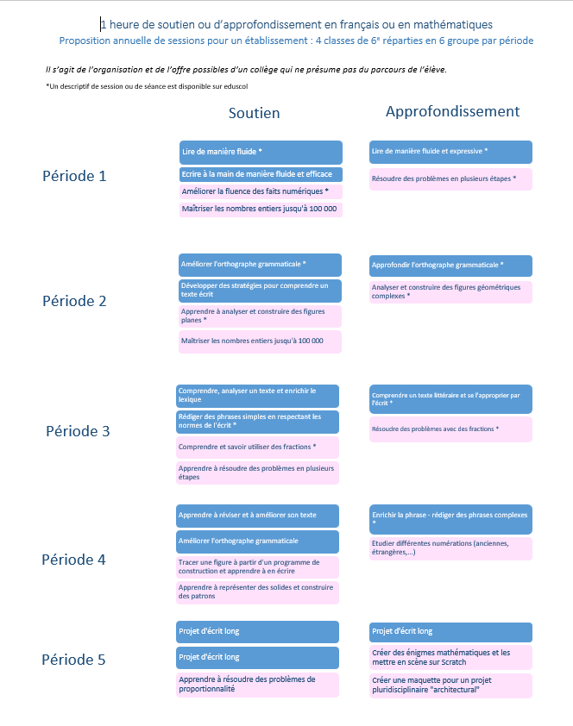
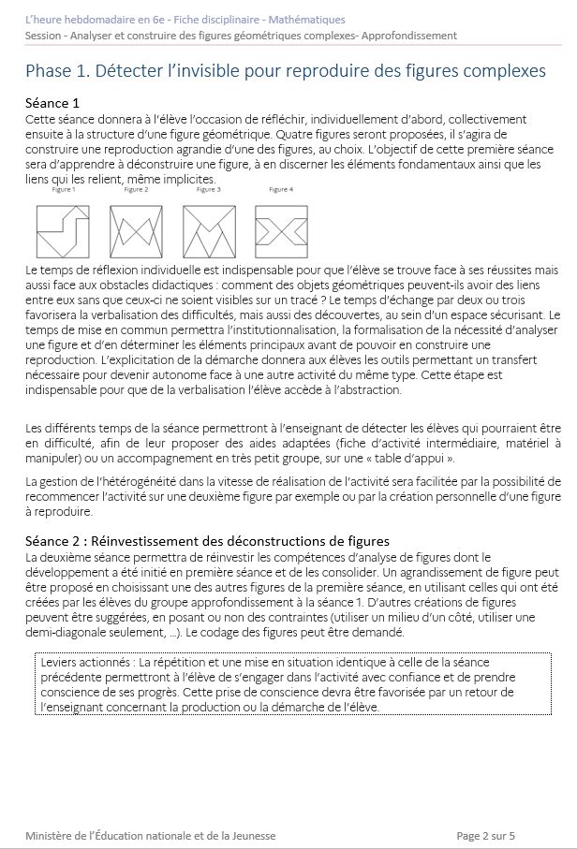
Des exemples sur éduscol
https://eduscol.education.fr/2466/une-classe-de-sixieme-au-plus-pres-des-besoins-des-eleves
PROPOSITION ANNUELLE
DÉROULÉ D’UNE SESSION
SÉANCE
1h hebdomadaire de soutien ou d’approfondissement en français ou en mathématiques

Slide 23
Accompagnement aux devoirs
Devoirs faits obligatoire
pour tous les élèves de 6e

Slide 24
Chaque élève de 6e bénéficie de Devoirs faits tout au long de l’année
Devoirs faits obligatoire en classe de 6e n’exclut pas les organisations déjà proposées par les établissements
Devoirs faits obligatoire pour tous les élèves de 6e, y compris SEGPA
Modalités d’organisation et volume horaire déterminés par l’établissement en fonction du contexte et des besoins des élèves
Devient un enseignement complémentaire en classe de 6e
Le volume horaire peut différer en fonction des besoins et de l’envie des élèves

Slide 25
Mettre en place Devoirs faits obligatoire
Objectifs | Temps dédié à la réalisation des devoirs en lien avec les connaissances, compétences et méthodes travaillées en classe
Taille des groupes | Choix de l’établissement Effectifs adaptés Possibilité de créer des groupes de besoins
Intervenants | Professeurs des collèges et des écoles , professeurs de lycée, CPE, AED, AP Intervenants en appui : AESH, associations, volontaires en service civique
Volume horaire | Choix de l’établissement
Créneaux | Choix de l’établissement
Périodicité | Choix de l’établissement
Livret Devoirs faits (https://eduscol.education.fr/620/devoirs-faits-une-aide-aux-devoirs-pour-les-collegiens )
« Devoirs faits » obligatoire pour tous les élèves de 6ème

Slide 26
Piloter la mise en place de Devoirs faits obligatoire en 6e
Penser une organisation en fonction des besoins des élèves et du contexte des établissements
Quel type de mise en œuvre ?
• Alignement de classes?
Quel créneau horaire ?
• Fin de journée • Mercredi matin pour faciliter l’intervention des professeurs des écoles • Créneau intégré à l’emploi du temps
Quel volume horaire ?
Quelle constitution des groupes ? Et quelle périodicité ?
• Classe entière • Effectifs réduits • En fonction du degré d’autonomie des élèves
Dans quel espace ?
26
« Devoirs faits » obligatoire pour tous les élèves de 6e

Slide 27
Exemple d’emploi du temps
Etablissement rural où les élèves sont dans l’établissement jusqu’à 17h00
Le mercredi matin permet l’intervention des PE sur l’heure hebdomadaire de soutien et Devoirs faits

Slide 28
Exemple d’emploi du temps
Etablissement urbain, l’heure hebdomadaire de soutien ou d’approfondissement et un créneau Devoirs faits sont positionnés le mercredi afin de permettre l’intervention des professeurs des écoles

Slide 29
Exemple d’emploi du temps
Les écoles du bassin fonctionnent sur 4,5 jours. Les PE peuvent intervenir le mardi et le vendredi à partir de 15h30

